Slide 1
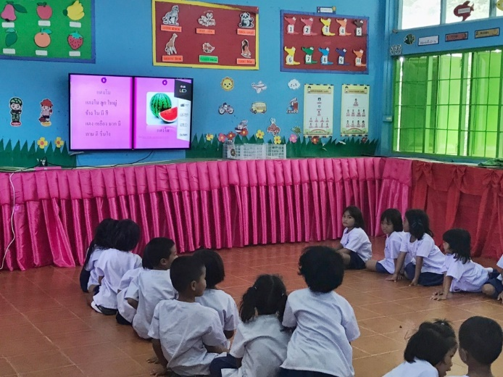
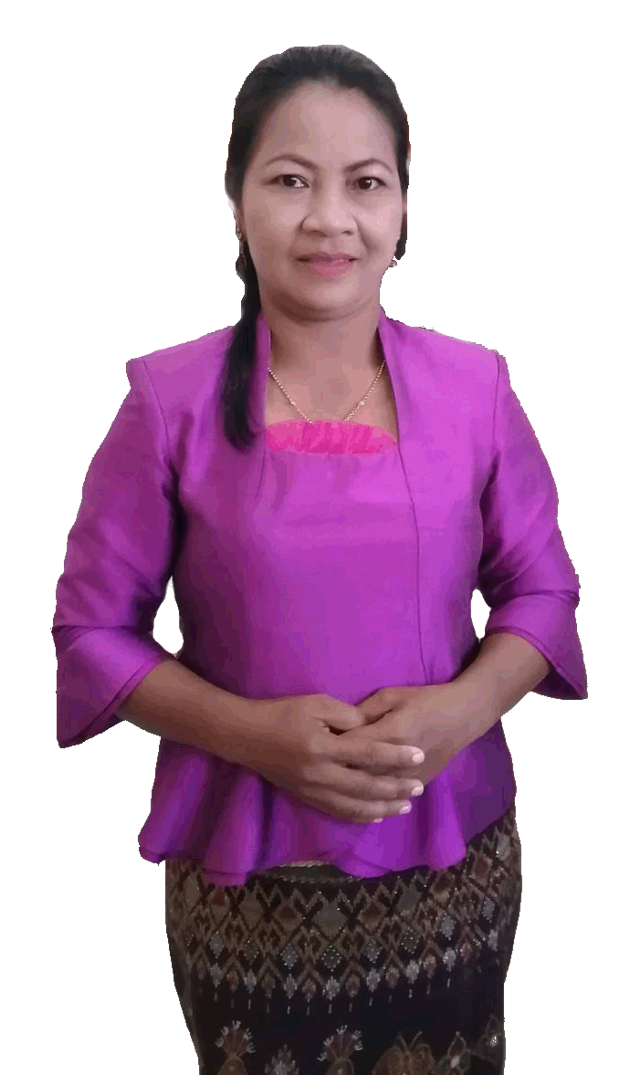
แบบประวัติและผลงาน “ครูดีในดวงใจ”
ครั้งที่ 18 พ.ศ.2564
นางสำเภา ดวงกระจาย
ตำแหน่งครู วิทยฐานะ ครูชำนาญการพิเศษ
โรงเรียนบ้านปะทัดบุวิทยา
สำนักงานเขตพื้นที่การศึกษาประถมศึกษาบุรีรัมย์ เขต 2
สำนักงานคณะกรรมการการศึกษาขั้นพื้นฐาน
กระทรวงศึกษาธิการ

Slide 2
